Slide 1
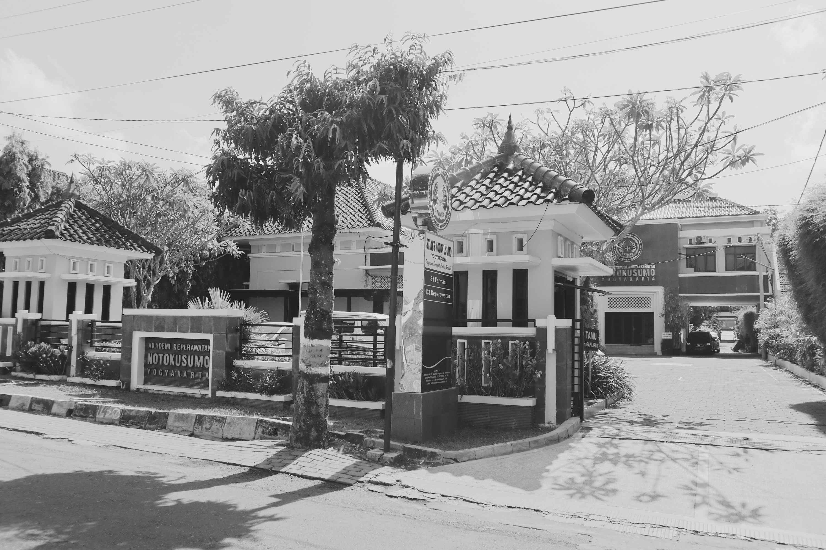


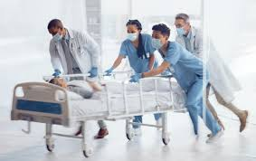









SEKOLAH TINGGI ILMU KESEHATAN
NOTOKUSUMO
KONSEP PROSES ASUHAN KEPERAWATAN GAWAT DARURAT
YOGYAKARTA
Septiana Fathonah, S.Kep., Ns., M.Kep
www.stikes-notokusumo.ac.id
Jl. Bener No. 26 Tegalrejo Yogyakarta

Slide 2


KONSEP PROSES ASUHAN KEPERAWATAN GAWAT DARURAT
Pengkajian pasien dengan kegawatdaruratan (pasien trauma dan pasien non trauma), pemeriksaan fisik pada kondisi kegawatdaruratan, tingkat kesadaran,nadi, kepatenan jalan nafas/airway, pernafasan/breathing dan sirkulasi/circulation
Diagnosa keperawatan gawat darurat
Rencana tindakan/intervensi, implementasi, evaluasi dan dokumentasi

Slide 3
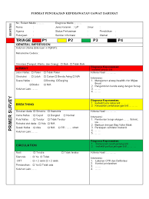
SEKOLAH TINGGI ILMU KESEHATAN
NOTOKUSUMO
YOGYAKARTA
PENGKAJIAN PASIEN DENGAN KEGAWATDARURATAN

Slide 4
Pengkajian pasien dengan kegawatdaruratan (pasien trauma dan pasien non trauma):
pemeriksaan fisik pada kondisi kegawatdaruratan
Tingkat kesadaran
Nadi
Kepatenan jalan nafas/airway
Pernafasan/breathing dan sirkulasi/circulation

Slide 5
PENDAHULUAN
IGD merupakan gerbang utama jalan masuknya pasien gawat darurat sehingga di IGD perawat harus memiliki kemampuan untuk mengatasi klien gawat darurat karena kondisi klien yang datang ke IGD harus segera di berikan pelayanan kesehatan agar dapat menyelamatkan nyawa klien dan mencegah terjadinya kecacatan pada klien (Undang-Undang Republik Indonesia nomor 44 tentang rumah sakit, 2009)
Pemberian pelayanan gawat darurat yang bertujuan untuk menurunkan angka kesakitan dan angka kematian memerlukan kemampuan perawat untuk mengklasifikasikan atau memilah pasien yang membutuhkan prioritas penanganan yang di sebut triage (Oman, 2008).

Slide 6
INITIAL ASSESMENT
Setiap pasien harus dilakukan initial assessment
Initial assessment
dimulai setelah situasi pasien aman

Slide 7
General Impression
Level dari kesadaran dan proteksi cervical spine
Airway
Breathing dan Ventilasi
Sirkulasi dengan Kontrol Pendarahan
Identifikasi prioritas pasien/ Update EMS (Emergency Medical Service)

Slide 8
GENERAL IMPRESSION:
General Impression:
Memeriksa kondisi yang mengancam nyawa secara umum
Menentukan keluhan utama atau mekanisme cedera
Menentukan status mental dan orientasi (waktu, tempat, orang)

Slide 9
Sign :
Penyakit dalam atau kondisi trauma yang bisa dilihat, didengar, yang dicium, yang diukur, dan dirasakan
(Look, Listen, Feel, Smell)
Symptom:
Kondisi yang digambarkan atau disampaikan oleh pasien seperti nafas pendek, muntah, nyeri perut, nyeri dada dst

Slide 10
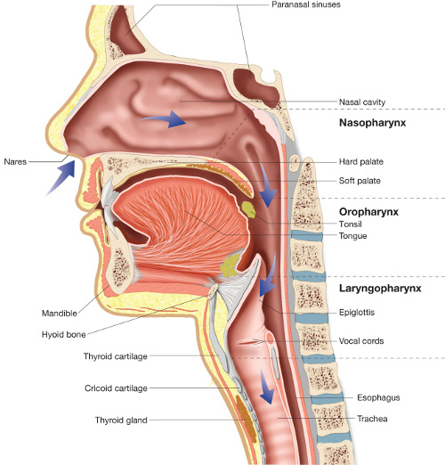
Pengkajian Airway
Gangguan oksigenasi pada otak dan jaringan sangat membahayakan korban, serta dapat menyebabkan kematian.
Proses kematian dapat dimulai dari hipoksia
Hipoksia dapat dicegah dg mempertahankan airway & oksigenasi yg cepat dan tepat

Slide 11
Jalan nafas yaitu kelancaran jalan nafas (Airway)
Intervensi pada Airway ini meliputi pemeriksaan adanya obstruksi jalan nafas yang dapat disebabkan benda asing, fraktur tulang wajah, fraktur mandibula atau maksila, fraktur larinks/ trakea
Dalam keadaan kecurigaan fraktur servical, harus dipakai alat imobilisasi
Alat imobilisasi ini harus dipakai sampai kemungkinan fraktur servikal dapat disingkirkan

Slide 12
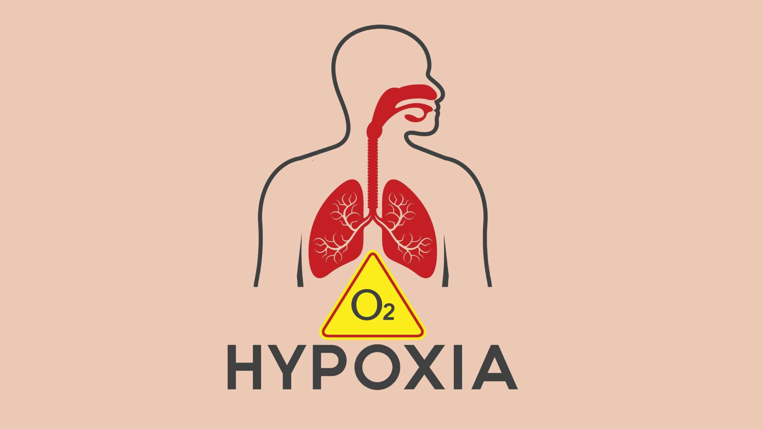
OTAK DAN
JANTUNG
TIDAK ADA
O2
HIPOKSIA
MATI
0-4 menit | Mati Klinis | Kerusakan sel-sel otak tidak diharapkan
4 - 6 menit |  | Mungkin sudah terjadi kerusakan sel otak
6 - 10 menit | Mati biologis | Sudah mulai terjadi kerusakan otak
>10 menit |  | Hampir dipastikan terjadi kerusakan sel-sel otak

Slide 13
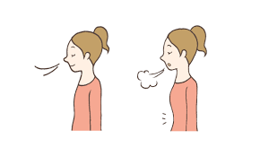
Pengkajian Breathing
Untuk melihat ventilasi pada korban gawat darurat , maka pakaian korban khususnya bagian dada korban gawat darurat , maka pakaian korban khususnya bagian dada korban harus dibuka untuk melihat irama pernafasannya
Auskultasi untuk memastikan masuknya udara, ke dalam paru
Perkusi dilakukan untuk menilai adanya udara atau darah dalam rongga pleura
Inspeksi dan palpasi dapat memperlihatkan kelainan dinding dada yang mungkin mengganggu ventilasi
Jalan nafas yang baik tidak menjamin ventilasi yang baik
Pertukaran gas yang terjadi pada sat bernafas mutlak diperlukan untuk proses metabolisme tubuh
Oksigen diperlukan minimal dengan konsentrasi 16 - 20 % atau sama dengan konsentrasi oksigen di udara bebas, selanjutnya melalui paru-paru dikeluarkan karbondioksida (CO2)
Keadaan masuk dan keluarnya udara dari udara bebas ke dalam paru-paru atau sebaliknyadisebut ventilasi

Slide 14
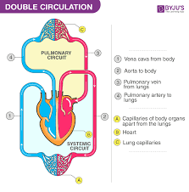
Pengkajian Circulation
Tingkat kesadaran
Warna kulit
Nadi
Tekanan Darah

Slide 15
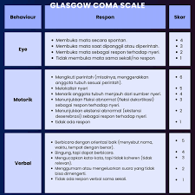
TINGKAT KESADARAN
Bila volume darah menurun, perfusi otak dapat berkurang, yang akan mengakibatkan penurunan kesadaran
Walaupun demikian kehilangan darah dalam jumlah banyak belum tentu mengakibatkan gangguan kesadaran

Slide 16
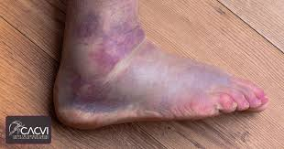
WARNA KULIT
Warna kulit dapat membantu menegakkan diagnosis hipovolemia
Korban gawat darurat trauma yang kulitnya putih maka akan tampak pucat, terutama pada wajah dan ekstremitas
Sebaiknya pada orang yang kulitnya hitam, maka tampak pucat keabu-abuan pada wajah dan kulit ekstremitas sebagai tanda hipovolemia
Bila memang disebabkan hipovolemia, maka ini menandakan kehilangan darah minimal 30% volume darah

Slide 17
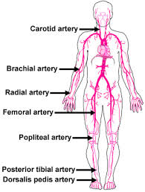
NADI
Nadi yang besar sepertinya arterifemoralis atau arteri carotis harus diperiksa bilateral, untuk kekuatan nadi, kecepatan dan irama
Pada keadaan syok nadi akan teraba kecil dan cepat
Nadi yang tidak cepat, kuat dan teratur biasanya merupakan tanda normovolemia
Nadi yang teraba cepat dan kecil merupakan tanda hipovolemia , harus dipertimbangkan penyebab lain yang dapat menimbulkan hal yang sama
Nadi yang teraba tidak teratur biasanya merupakan tanda gangguan jantung
Tidak ditemukannya pulsasi nadi sentral (arteri besar) merupakan pertanda diperlukan resusitasi

Slide 18
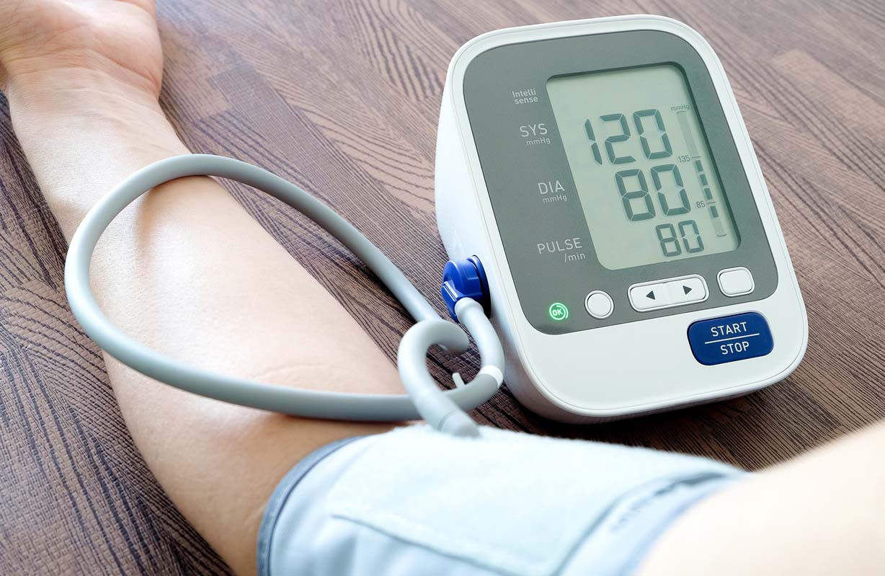
TEKANAN DARAH
Jangan terlalu percaya kepada tekanan darah dalam menentukan syok karena pertimbangan :
- Tekanan darah sebelumnya tidak diketahui
- Kehilangan volume darah lebih dari 30% untuk dapat terjadi penurunan tekanan darah

Slide 19
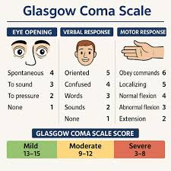
Pengkajian Disability
Kaji tingkat kesadaran dengan AVPU (Alert, Verbal, Pain, Unresponsive
Kaji reaksi pupil terhadap cahaya
Cek gula darah bila ada penurunan kesadaran
Tangani segera bila ada penyebab reversible (hipoglikemia, hipoksia)
Pemeriksaan neurologis lanjutan seperti GCS

Slide 20
Pengkajian Exposure
Cek seluruh tubuh (mencari luka, perdarahan, fraktur, ruam atau tanda lain)
Lindungi pasien dari hipotermia

Slide 21
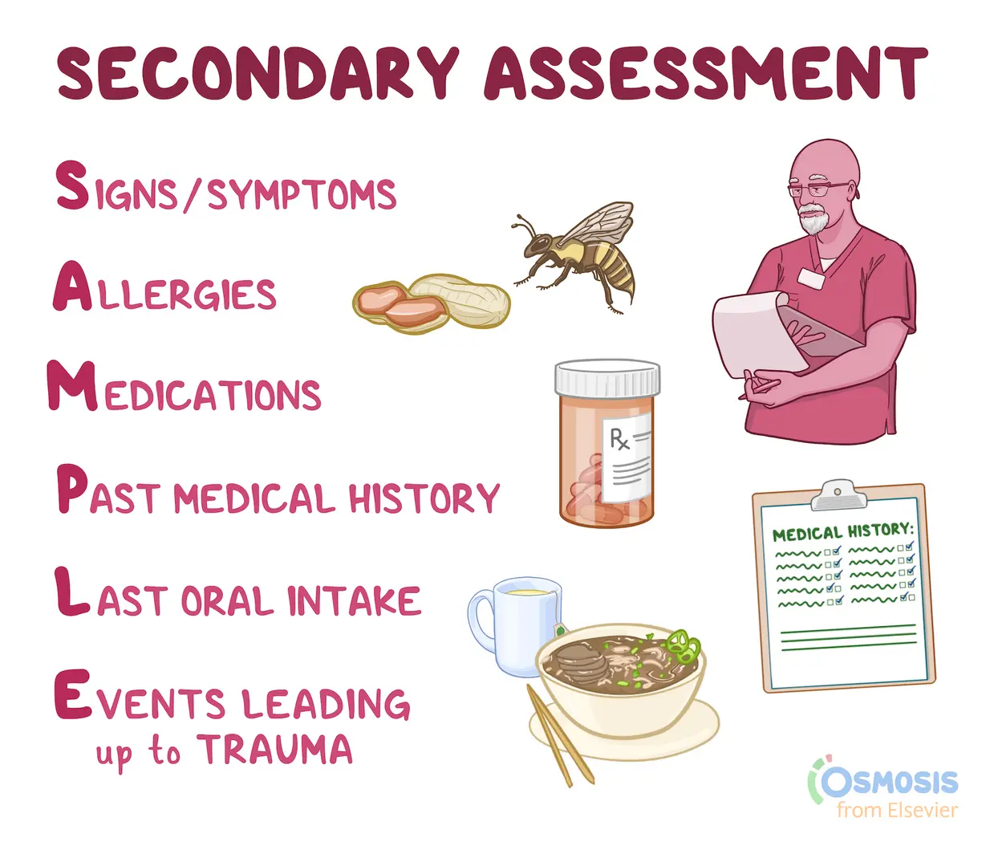
SECONDARY ASSESMENT

Slide 22
Dilakukan setelah survei primer, resusitasi telah selesai dilakukan dan korban gawat darurat telah stabil
Pertimbangannya adalah pada korban gawat darurat yang tidak sadar dan gawat, kemungkinan luput dalam mendiagnosis cukup besar dan memerlukan tindakan yang kompleks apabila ditemukan kelainan pada survey sekunder
Survey sekunder adalah pemeriksaan kepala sampai kaki (head to toe examination), termasuk pemeriksaan tanda vital
Survei sekunder hanya dilakukan apabila korban gawat darurat telah stabil

Slide 23
Pengkajian Riwayat-AMPLE
Mengumpulkan informasi dari pasien, keluarga, atau saksi:
A (Allergies) → Riwayat alergi obat atau makanan
M (Medications) → Obat-obatan yang sedang dikonsumsi
P (Past Medical History/Pregnancy) → Riwayat penyakit dahulu / kehamilan
L (Last Meal) → Makan atau minum terakhir (penting sebelum operasi/anestesi)
E (Events/Environment) → Kejadian/lingkungan yang berhubungan dengan cedera atau penyakit

Slide 24
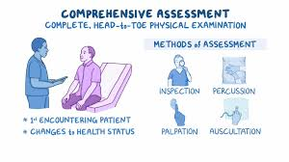
Pemeriksaan Fisik Head to Toe
Pemeriksaan sistematis dari kepala sampai kaki:
Kepala & Wajah: luka, perdarahan, fraktur wajah, cairan dari hidung/telinga (tanda fraktur basis cranii).
Leher: stabilitas tulang leher, posisi trakea, distensi vena jugularis, emphysema subkutan.
Dada: gerakan pernapasan simetris, bunyi napas, bunyi jantung, tanda fraktur iga, hemothorax/pneumothorax.
Abdomen: distensi, nyeri tekan, kekakuan, tanda perdarahan intraabdomen.
Panggul: stabilitas panggul, adanya perdarahan atau cedera perineum.
Ekstremitas: deformitas, perdarahan, status motorik & sensorik, nadi perifer, pengisian kapiler.
Punggung & Tulang Belakang: dilakukan dengan log roll (tetap imobilisasi servikal), periksa adanya deformitas, luka, hematom.

Slide 25
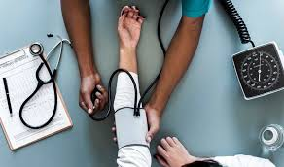
Pemeriksaan Tanda Vital
Tekanan darah, nadi, laju pernapasan, suhu, saturasi oksigen.
Monitoring EKG dan oksigen bila tersedia..

Slide 26
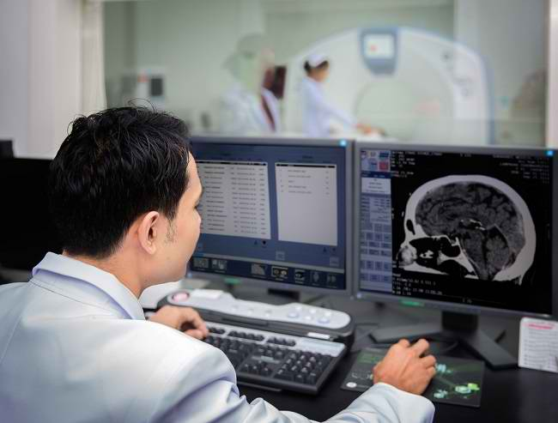
Pemeriksaan Penunjang
Laboratorium: darah rutin, elektrolit, koagulasi, golongan darah, crossmatch.
Radiologi: foto polos (servikal, thoraks, pelvis), USG FAST, CT Scan (jika kondisi stabil).
Lain-lain: output urine, pemeriksaan kehamilan (bila perlu), toksikologi.

Slide 27
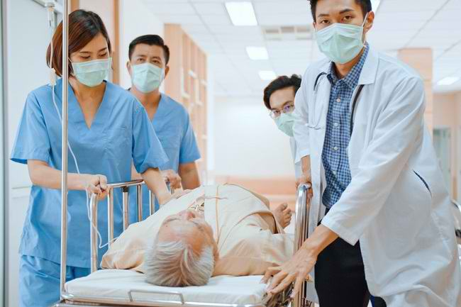
Perencanaan Tindakan Lanjutan
Menentukan prioritas intervensi medis/bedah.
Persiapan untuk operasi/ICU bila diperlukan.
Kontrol nyeri, pencegahan infeksi, dan pemantauan berkelanjutan.

Slide 28
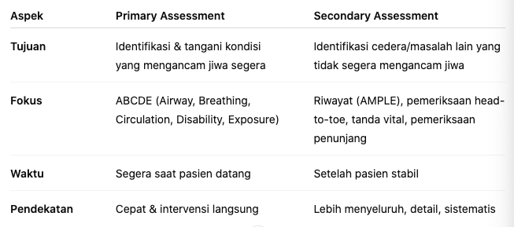
Perbedaan Primary dan Secondary Assessment

Slide 29
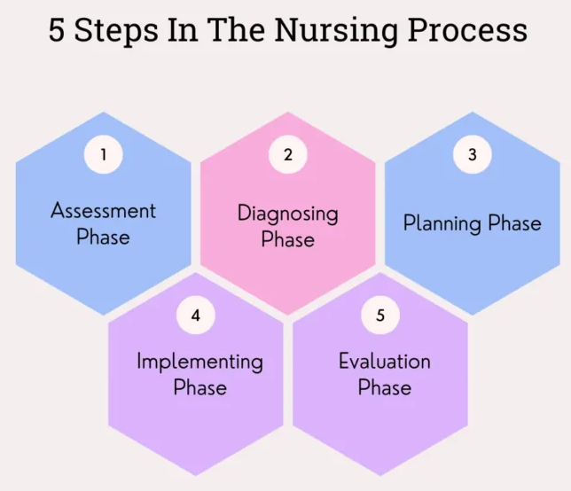
NURSING PROSES
PROSES KEPERAWATAN
SEKOLAH TINGGI ILMU KESEHATAN
NOTOKUSUMO
YOGYAKARTA

Slide 30
SEKOLAH TINGGI ILMU KESEHATAN
NOTOKUSUMO
YOGYAKARTA
DIAGNOSA KEPERAWATAN PASIEN DENGAN KEGAWATDARURATAN

Slide 31
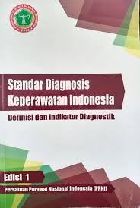

Slide 32
Kategori: Fisiologi
SDKI
Kategori: Sirkulasi
Bersihan jalan napas tidak efektif
Gangguan pertukaran gas
Gnagguan ventilasi spontan
Pola napas tidak efektif
dll
Gangguan sirkulasi spontan
Penurunan curah jantung
Perfusi perifer tidak efektif
Risiko gangguan sirkulasi spontan
Risiko penurunan curah jantung
Risiko perdarahan
Risiko perfusi miocard tidak efektif
Risiko perfusi perifer tidak efektif
dll
CONTOH

Slide 33
Kategori: Nutrisi dan Cairan
Hipovolemia
Hipervolemia
Resiko syok
dll

Slide 34
SEKOLAH TINGGI ILMU KESEHATAN
NOTOKUSUMO
YOGYAKARTA
RENCANA TINDAKAN PASIEN DENGAN KEGAWATDARURATAN

Slide 35
KASUS:
Seorang laki-laki, Tn. A, usia 56 tahun, datang ke UGD dengan riwayat sesak napas sejak 2 jam sebelum masuk rumah sakit. Pasien ditemukan tidak sadar (GCS E2VtM4), tampak retraksi otot bantu napas, dan saturasi oksigen 78% meskipun sudah diberikan oksigen 10 L/menit melalui non-rebreathing mask. Bunyi napas terdengar ronki kasar bilateral, sputum kental sulit dikeluarkan, frekuensi napas 32 x/menit, dan penggunaan otot bantu napas jelas terlihat. Tekanan darah 160/90 mmHg, nadi 112 x/menit, suhu 38,3 °C.

Slide 37
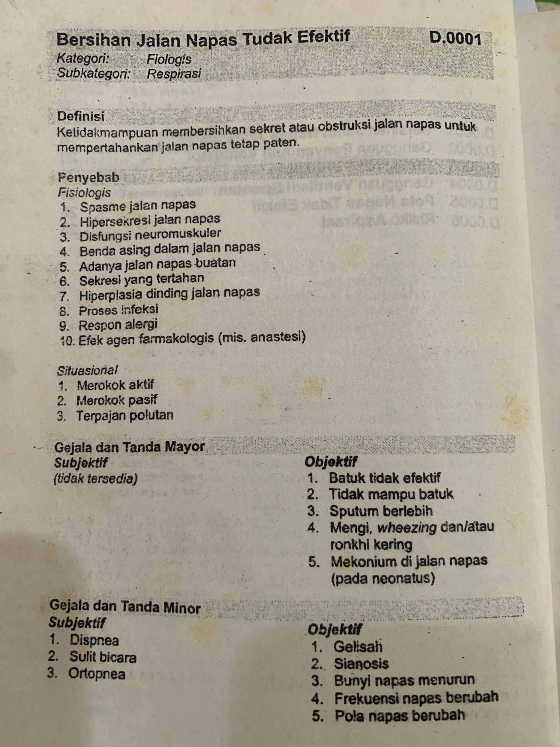
DIAGNOSA KEPERAWATAN:
Bersihan jalan napas tidak efektif

Slide 38
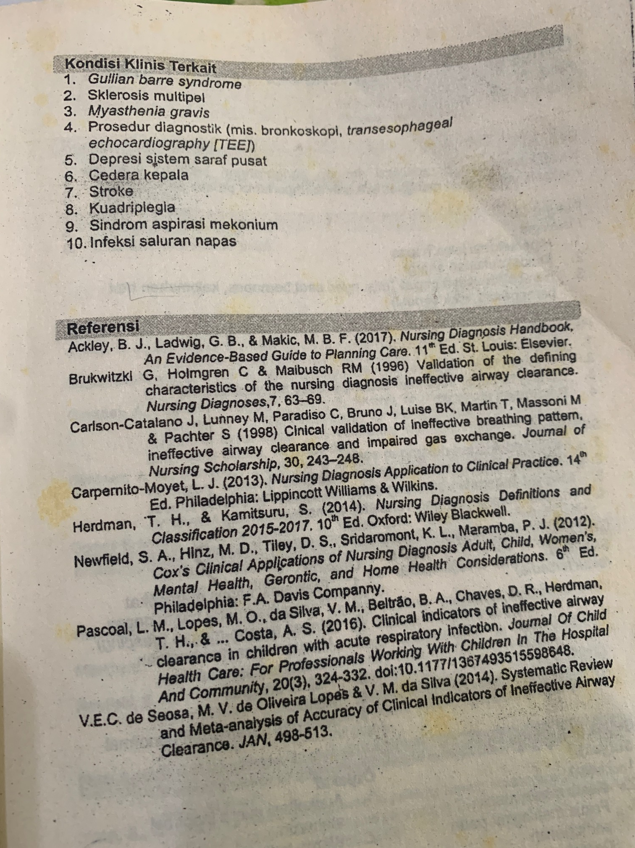
….

Slide 39
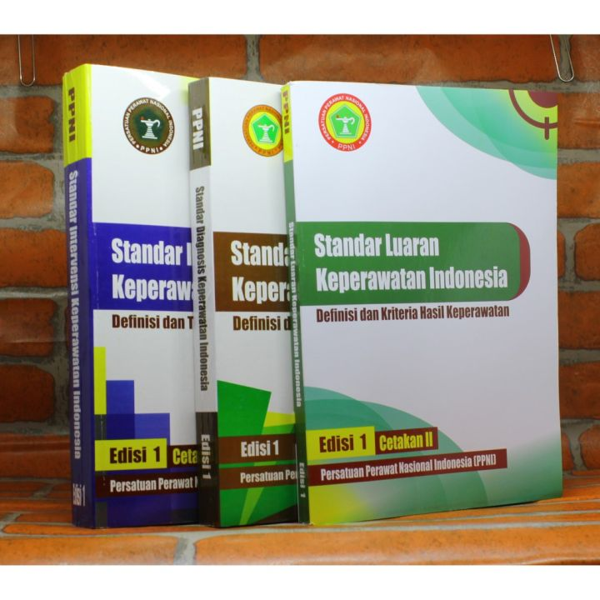

Slide 40
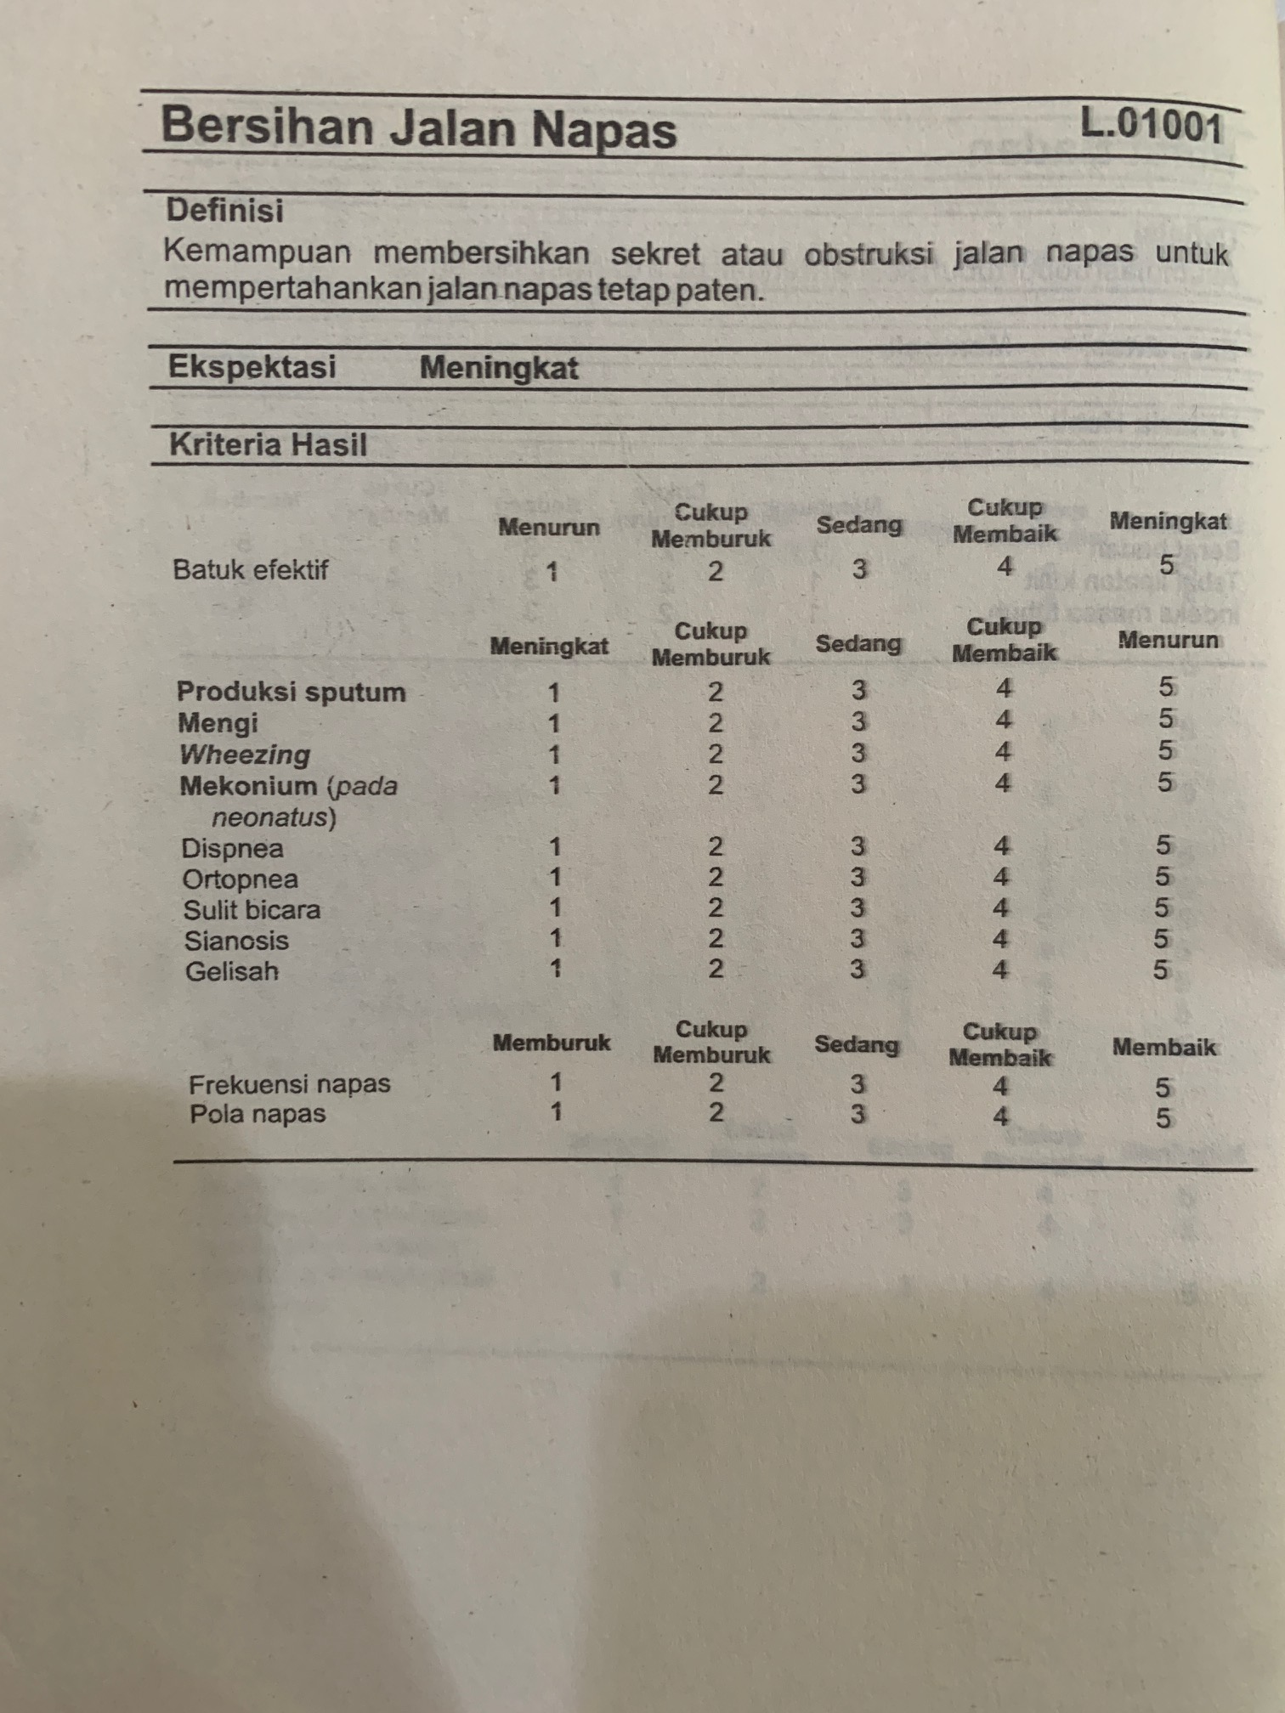
SLKI:
Bersihan jalan napas

Slide 41
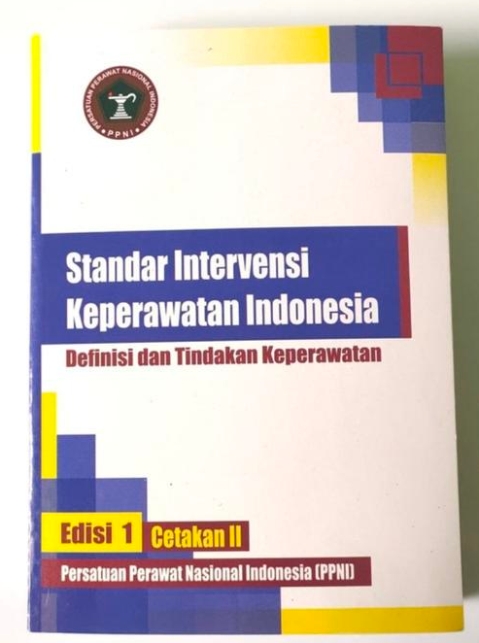

Slide 42
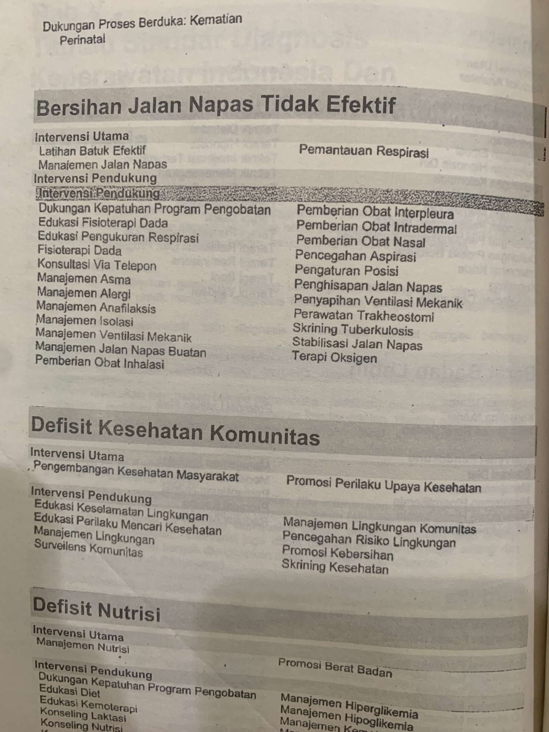
SIKI:
Bersihan jalan napas tidak efektif

Slide 43
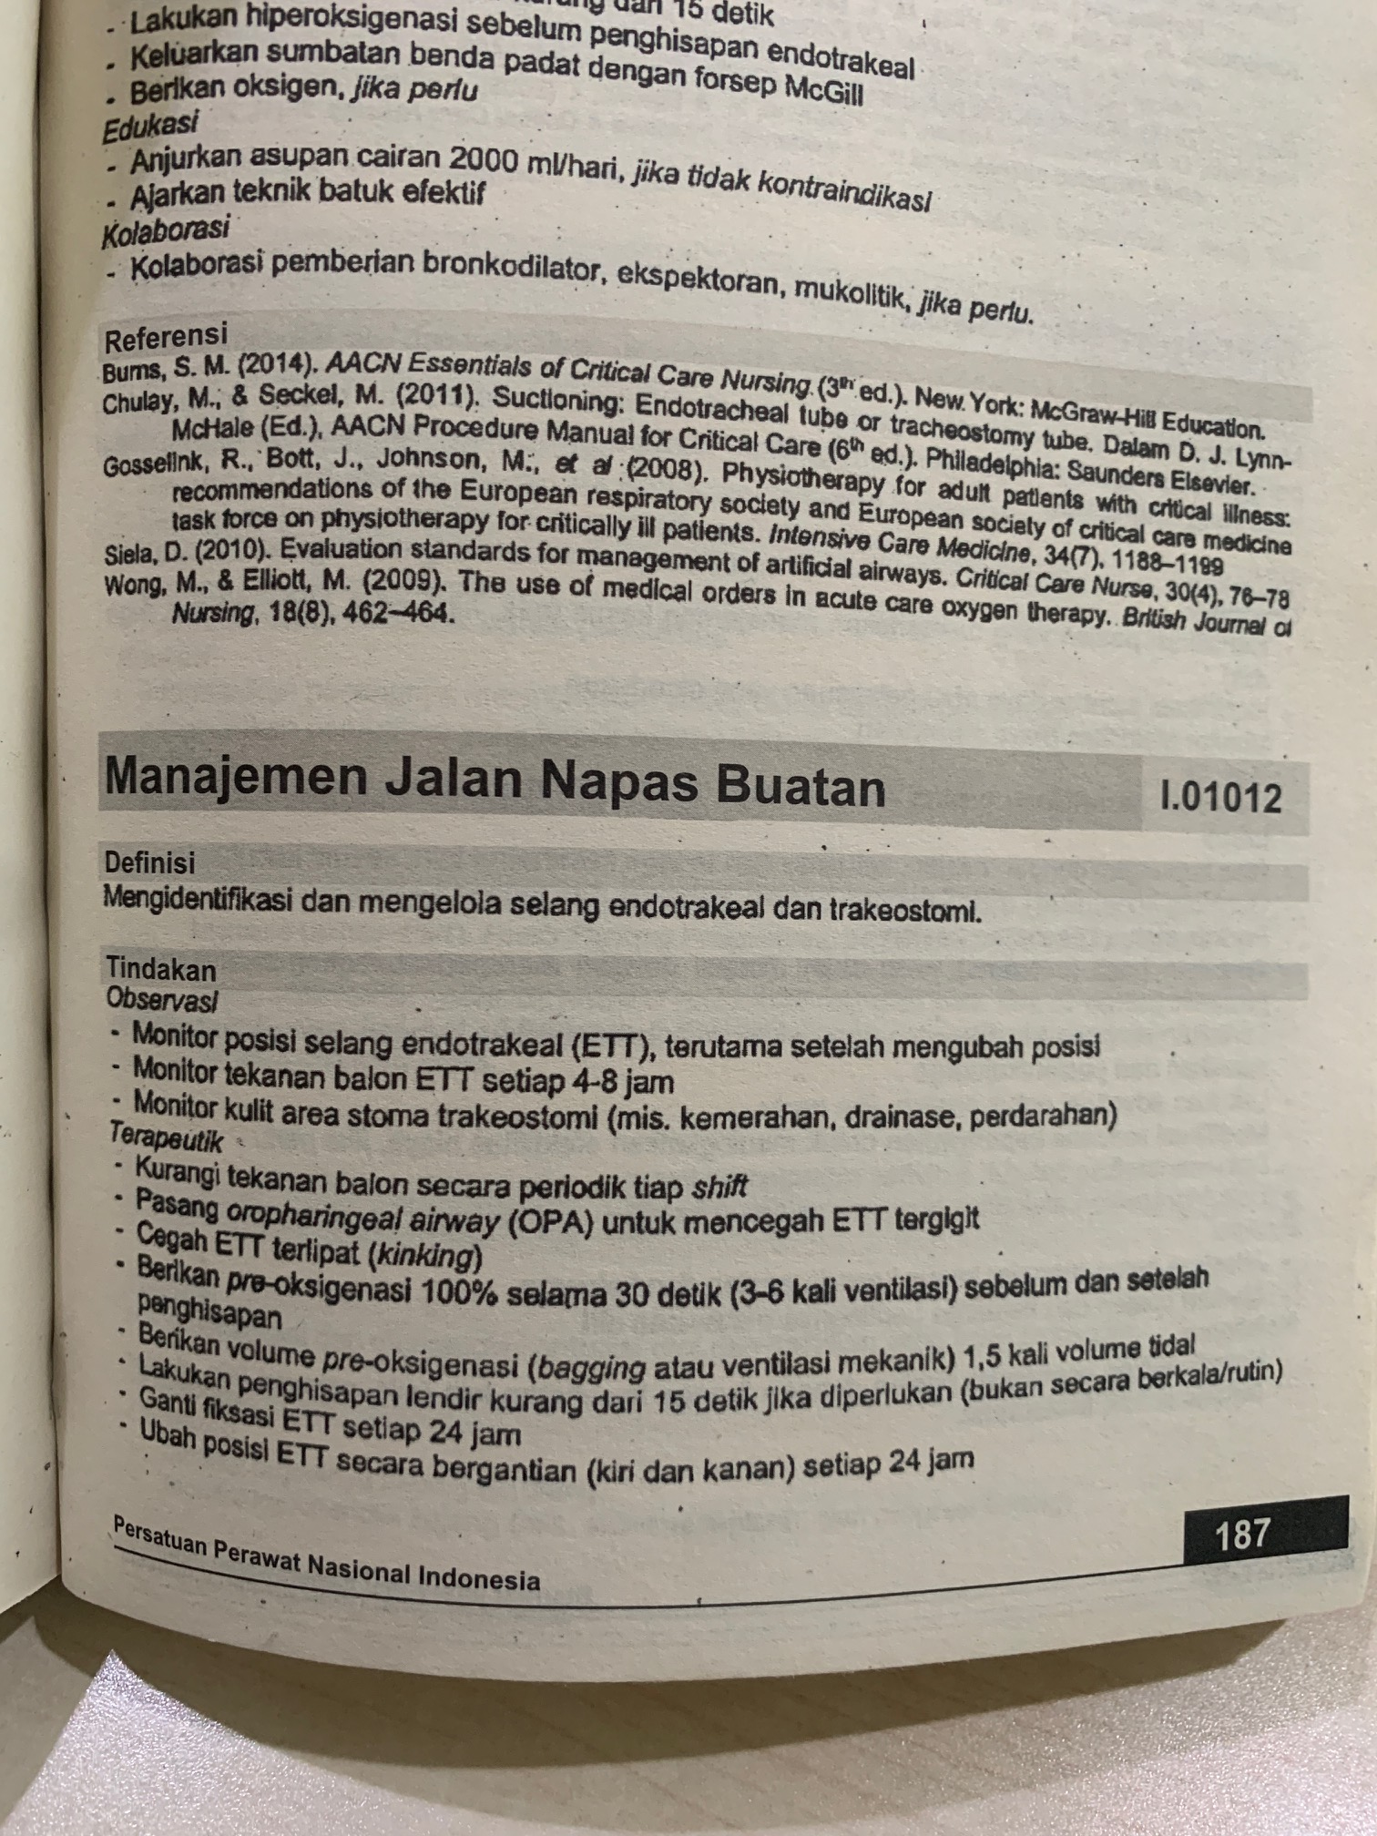
SIKI:
Manajemen jalan napas buatan

Slide 44
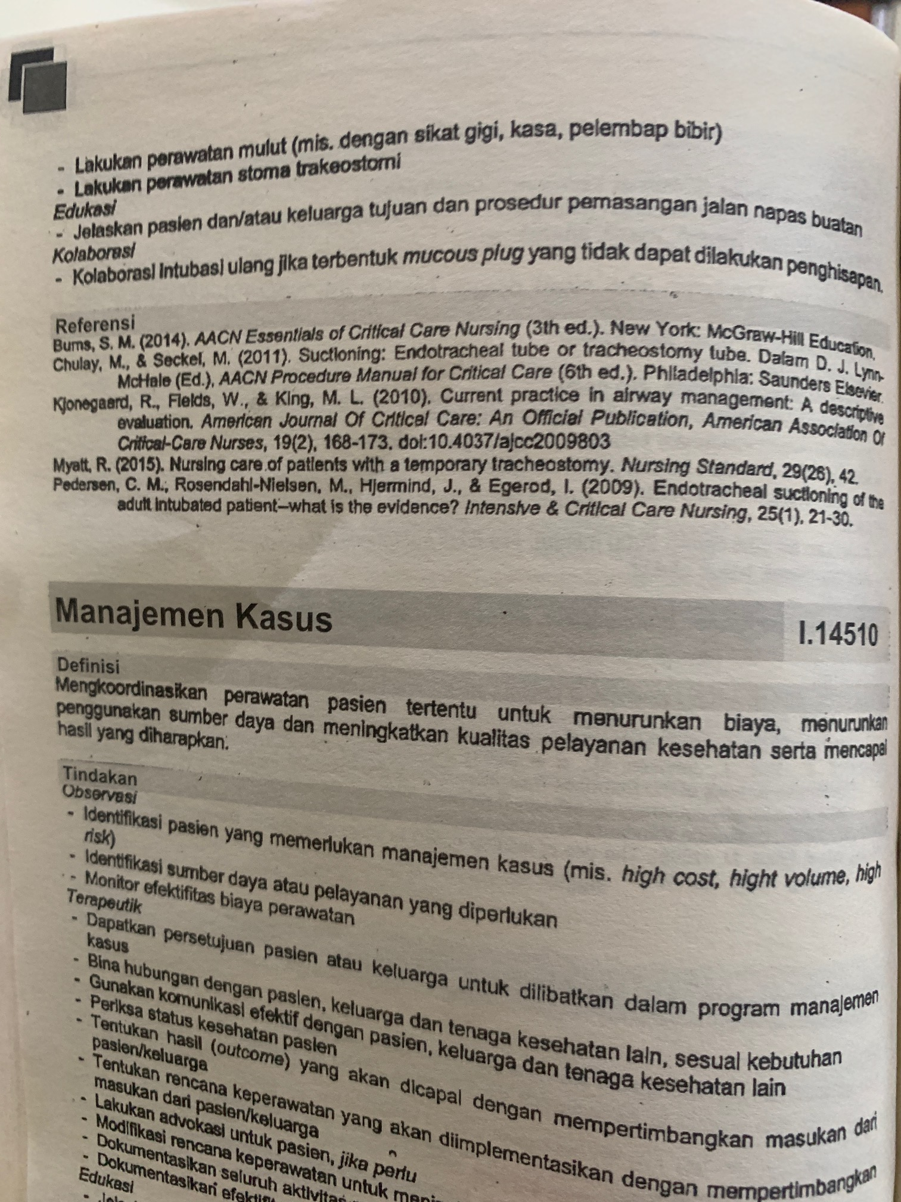
SIKI:
Manajemen jalan napas buatan

Slide 45








THANK YOU

